Slide 1
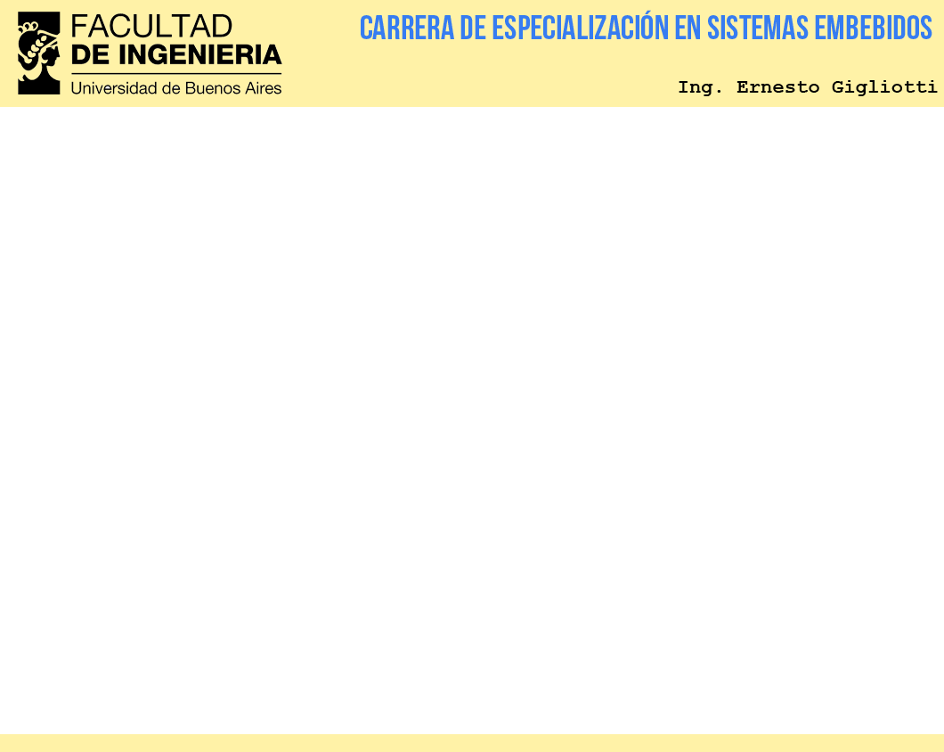
Entorno de programación educativo en lenguaje Python para la EDU-CIAA-NXP
Autor: Ing. Ernesto Gigliotti. UTN-FRA
Director: Esp. Ing. Eric Pernia
Jurados:
  Dr. Ing. Pablo Gomez
  Ing. Alejandro Permingeat
  Esp. Ing. Pablo Ridolfi

Slide 2
INTRODUCCIÓN

Slide 3
Dificultades en la enseñanza de programación
Lenguaje elegido
Sintaxis
Tipos de datos
Sentencias condicionales
Bucles
Referencias, punteros
IDE

Slide 4

Dificultades en la enseñanza de sistemas embebidos
Debugger
Registers
Makefile
UART
Drivers
GPIOs
GDB
OpenOCD
Stack
Cross-compiling
Interrupts
Von Neumann
GCC
ASM
ISP
Harvard
Programmer
RAM
JTAG
FLASH

Slide 5
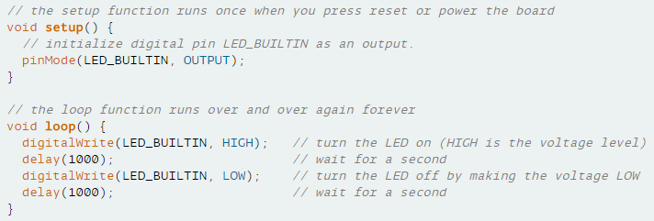
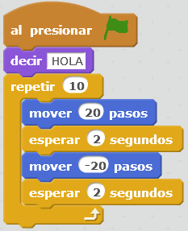
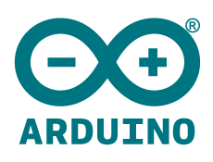
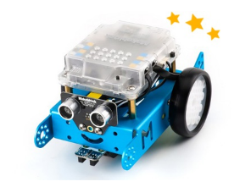
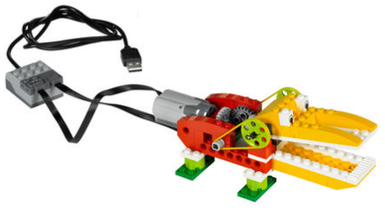
Herramientas
C/C++ simplificado
LEGO WeDo
Scratch
MakeBlock

Slide 6
Plataforma educativa propuesta en este trabajo

Slide 7
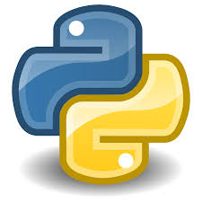
Lenguaje: Python
Sintaxis simple y clara
Ideal como primer lenguaje
Adoptado por muchas universidades
while True:
led.on()
pyb.delay(500)
led.off()
pyb.delay(500)

Slide 8
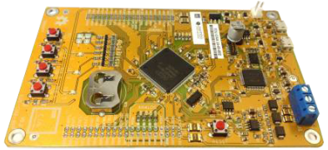
Hardware: EDU-CIAA-NXP
Bajo costo
Ideal como primer hardware
Adoptado por muchas universidades
Comunidad Proyecto CIAA

Slide 9
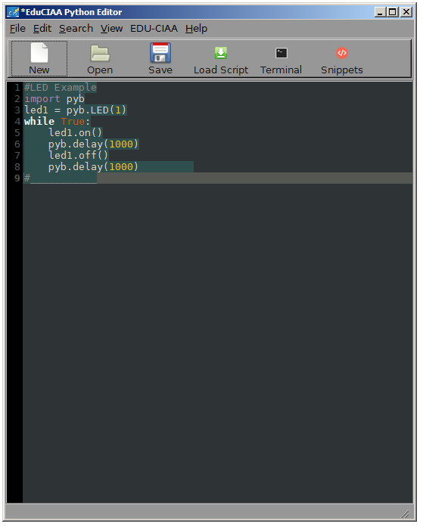
Entorno de desarrollo
Fácil de instalar
Fácil de configurar
Graba en la placa el
código Python
Snippets de código
Terminal integrada

Slide 10

Documentación
Documentación de bibliotecas
Ejemplos

Slide 11

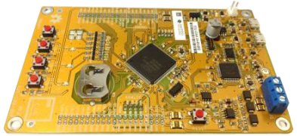
Plataforma educativa
+
+
Placa y
firmware
Ejemplos
IDE

Slide 12
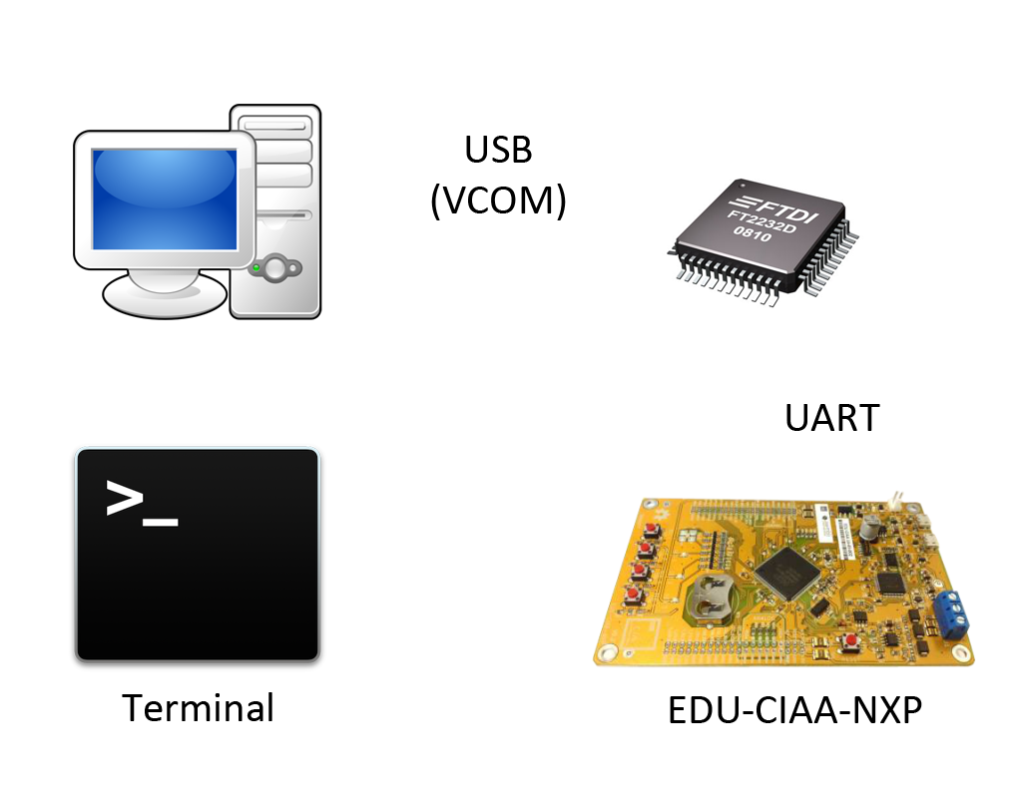
Conexión

Slide 13
DEMO

Slide 14
Punto de partida
Port de Micropython para la EDU-CIAA-NXP:
    Intérprete.
    Garbage Collector.
    Filesystem FAT12.
    Sin soporte de periféricos.
[1]
[1] Port de micropython realizado por Martin Ribelotta. https://github.com/martinribelotta/micropython

Slide 15
Punto de partida
Proyecto EDILE:
    Open Source.
    Procesador de texto.
    Sintax highlight.
    Python.

Slide 16
Requerimientos
Manejo de hardware desde Python:
    Leds que dispone la placa.
    Pulsadores.
    GPIO.
    UART.
    Interface RS485.
    Entradas ADC.
    Salida DAC.
    La EEPROM interna.
    Timers.

Slide 17
Requerimientos
Entorno de desarrollo:
    Multiplataforma.
    Instalación simple.
    No cambiar firmware de la placa.
    Comunicación por USB.
    Terminal serie.
    Snippets.
    Syntax highlight.
    1 archivo con script de python.

Slide 18
Requerimientos
Proyectos de ejemplo:
    Inicial.
    Intermedio.
    Avanzado.
    Explicaciones detalladas.
    Documentación de las bibliotecas.

Slide 19
DISEÑO E IMPLEMENTACIÓN

Slide 20
Arquitectura Firmware

Slide 21
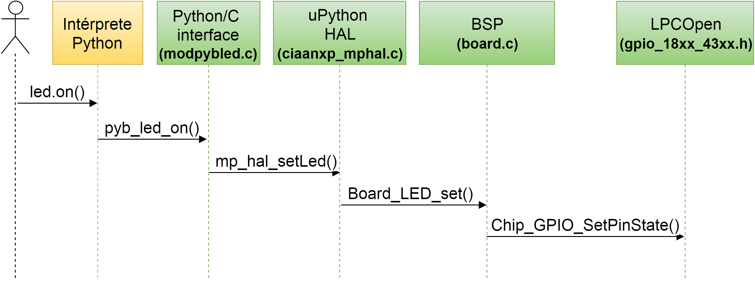
import pyb
led = pyb.LED(1)
led.on()

Slide 22
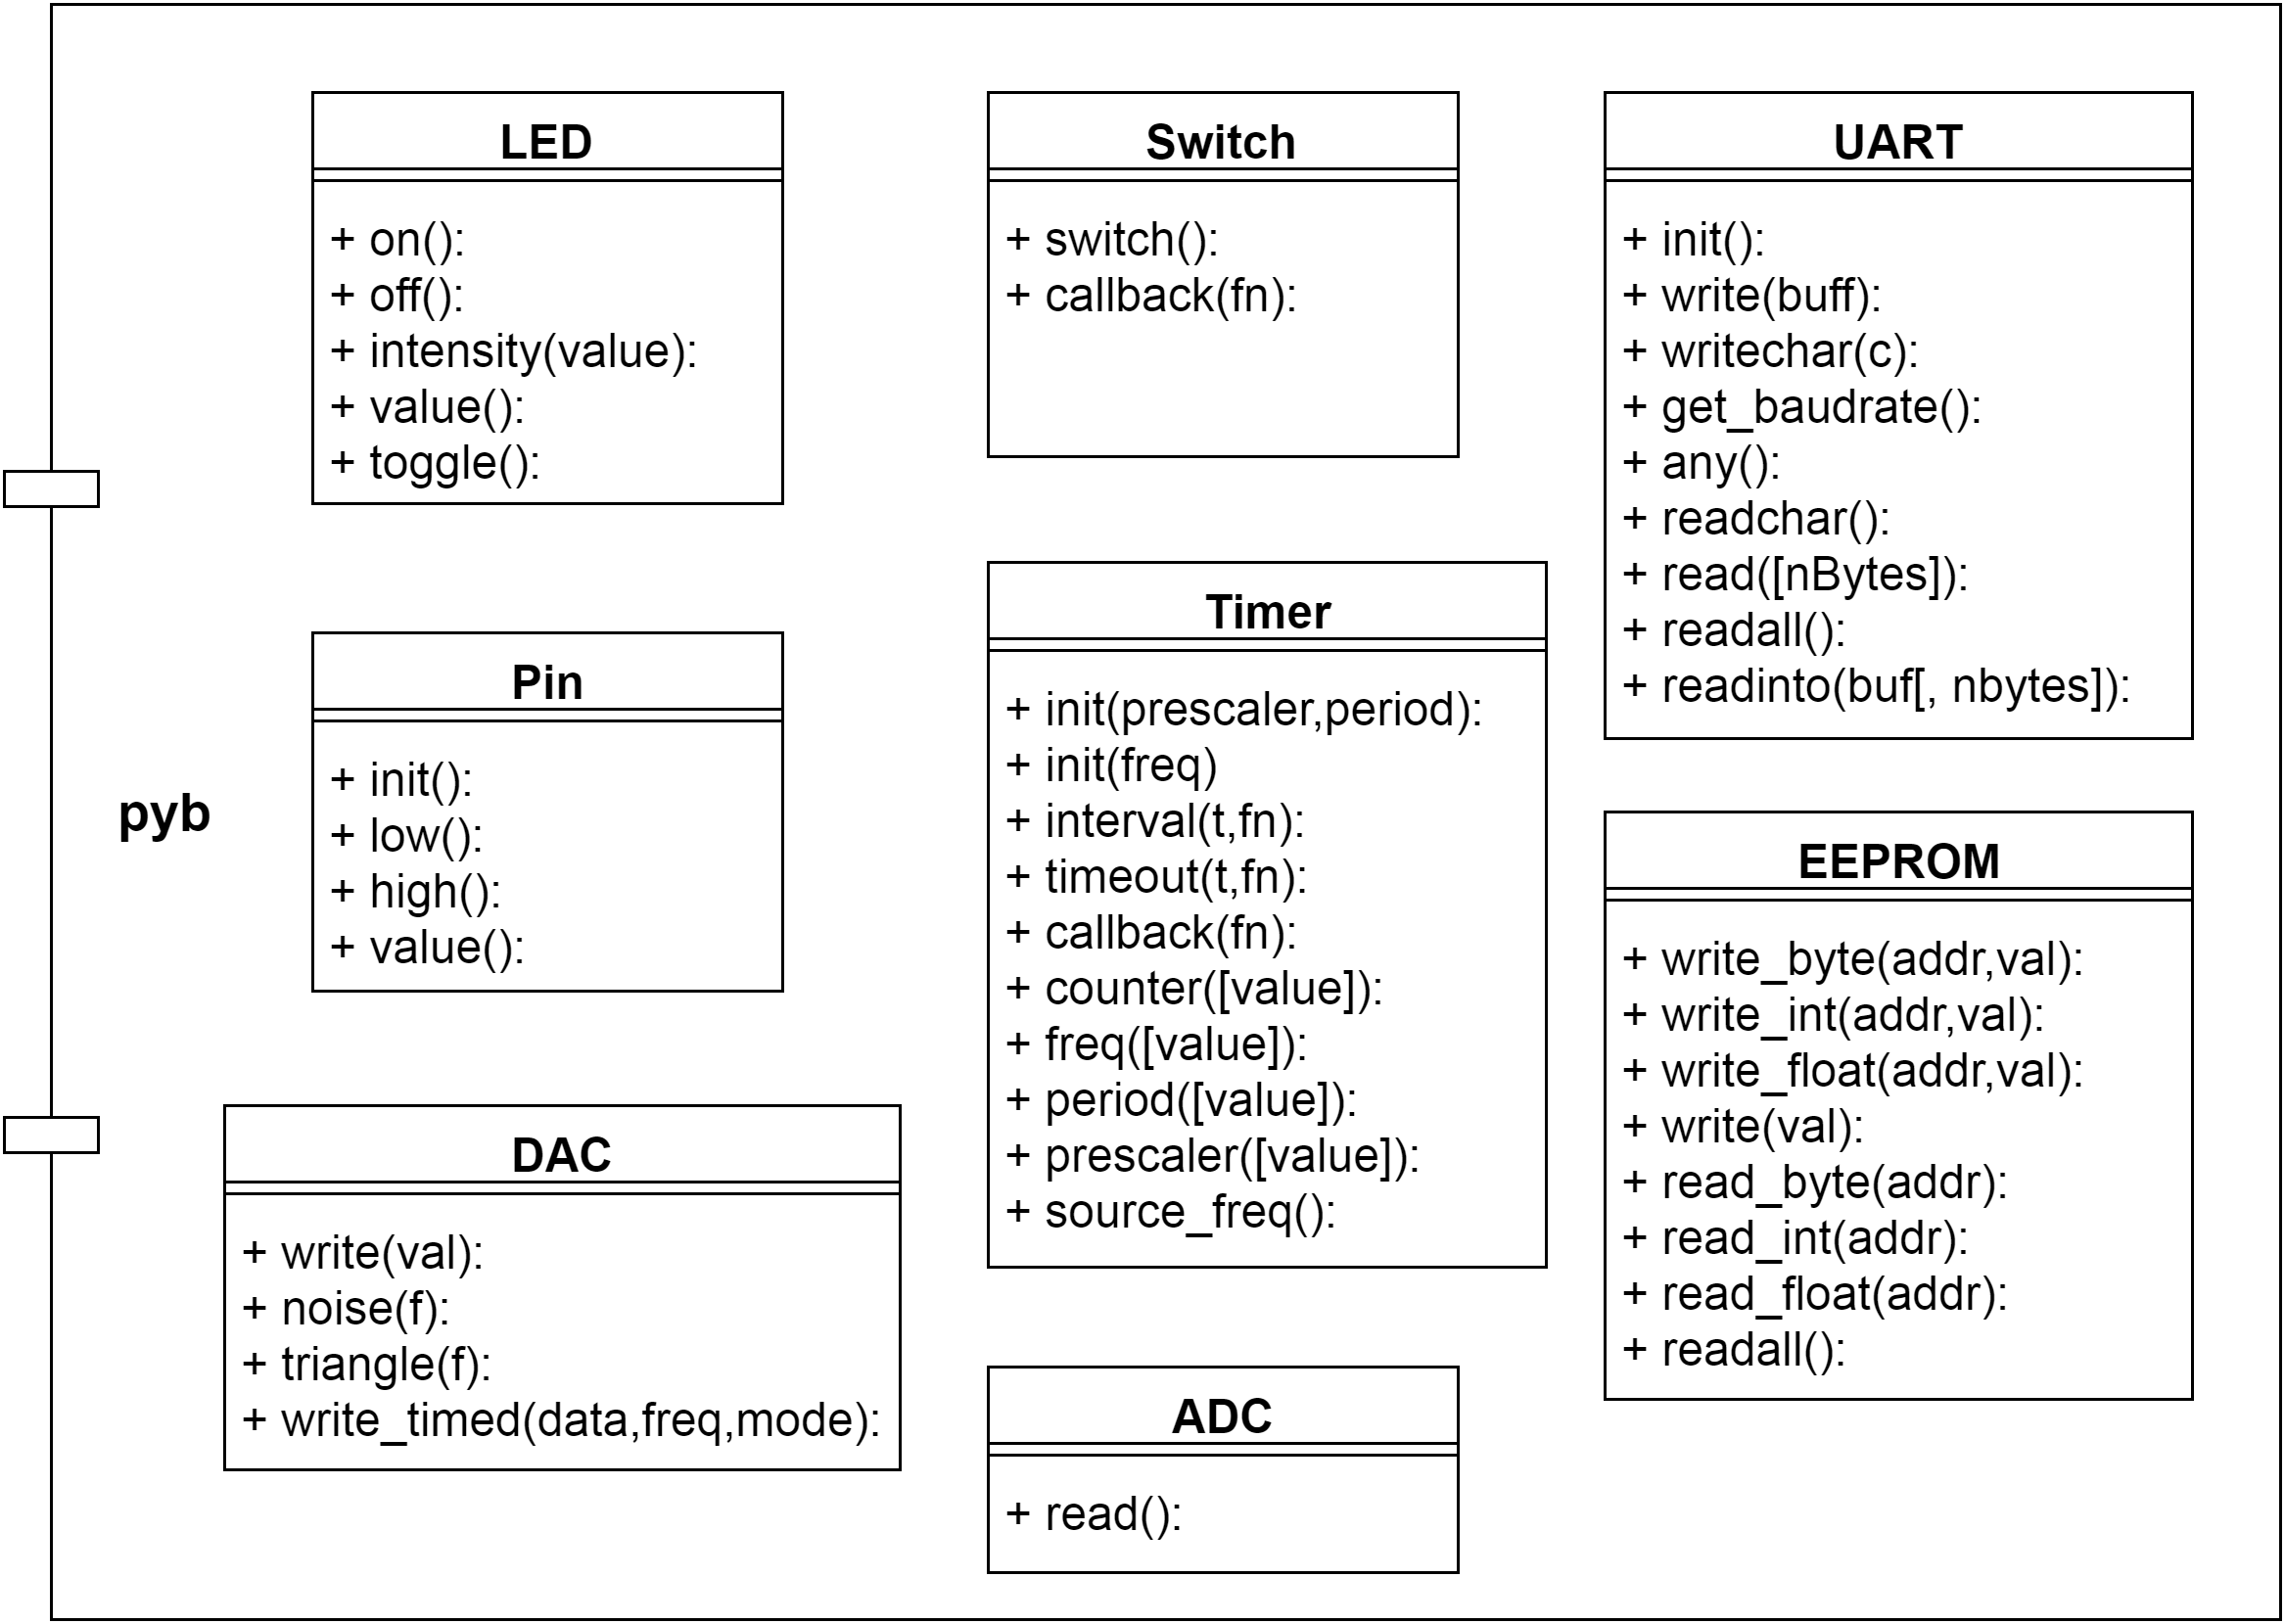

Slide 23
Arquitectura IDE

Slide 24
ENSAYOS Y RESULTADOS

Slide 25
Tests Unitarios uPython HAL
58

Slide 26
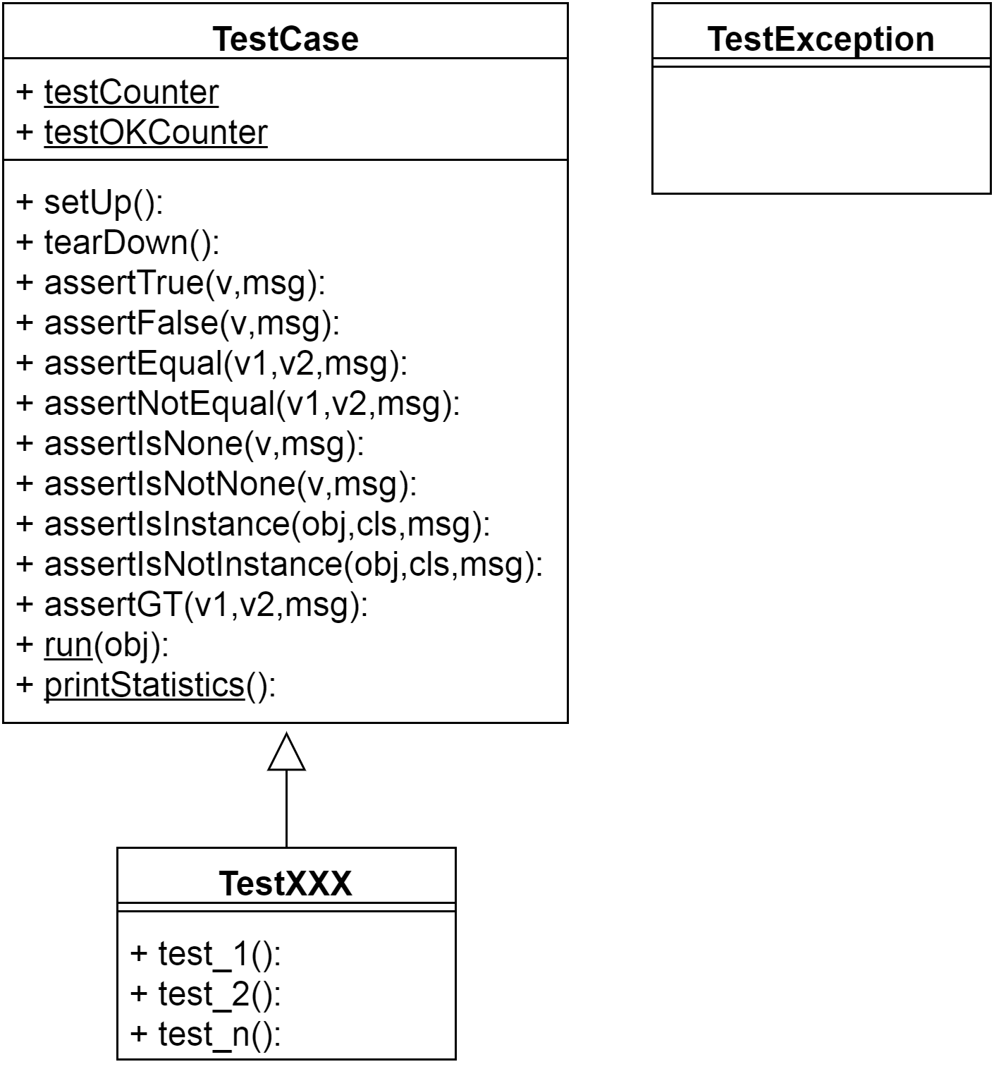
Tests Unitarios clases Python
    TestLeds
    TestSwitches
    TestUart
    TestEEPROM
    TestDAC
    TestADC
    TestGPIO
    TestRS485
    TestTimers
69

Slide 27
Tests funcionales
    Clases Python
    Uso del IDE
    Matriz trazabilidad

Slide 28
CONCLUSIONES

Slide 29
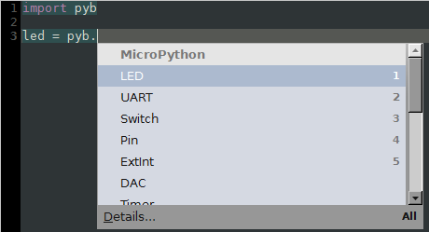
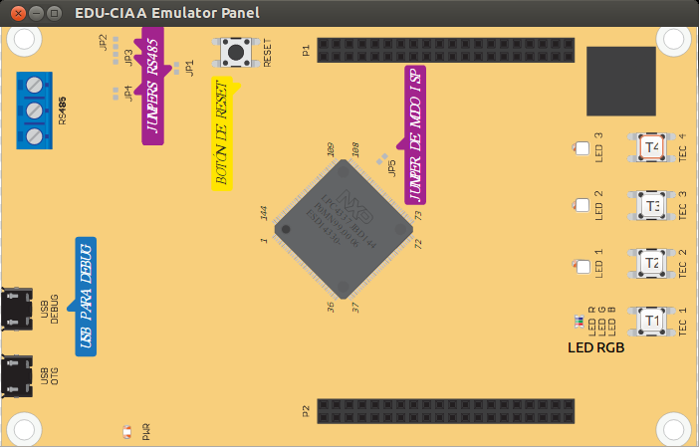
Pasos a seguir
    Interrupciones
    PWM
    Keyboard y LCD
    SPI
    I2C
    RTC
    Modbus
    time
    Core M0
    CAN
    Ethernet

Slide 30
PREGUNTAS

